Slide 1
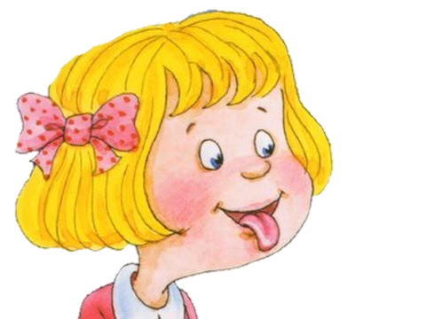
Роль артикуляционной гимнастики при коррекции звукопроизношения
Подготовила: учитель-логопед
ГБОУ СОШ № 10 СПДС «Ягодка»
г. Жигулевск
Руссу Олеся Александровна

Slide 2
Что такое артикуляционная гимнастика?
Артикуляционная гимнастика — это совокупность специальных упражнений, направленных на укрепление мышц артикуляционного аппарата, развитие силы, подвижности и дифференцированности движений органов, участвующих в речевом процессе.
Цель артикуляционной гимнастики - выработка правильных, полноценных движений и определённых положений артикуляционных органов, необходимых для правильного произношения звуков, и объединение простых движений в сложные.
Артикуляционная гимнастика является основой формирования речевых звуков — фонем — и коррекции нарушений звукопроизношения любой этиологии и патогенеза; она включает упражнения для тренировки подвижности органов артикуляционного аппарата, отработки определенных положений губ, языка, мягкого нёба, необходимых для правильного произнесения как всех звуков, так и каждого звука той или иной группы.

Slide 3
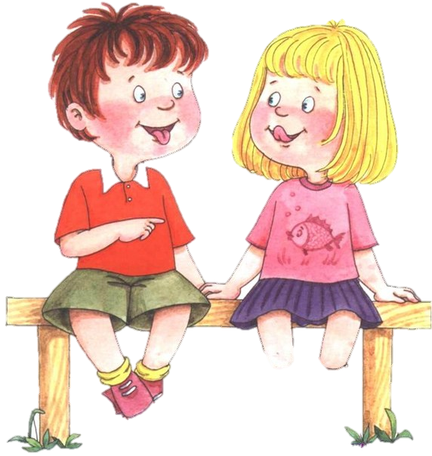
Регулярное выполнение артикуляционной гимнастики поможет:
улучшить кровоснабжение артикуляционных органов и их иннервацию (нервную проводимость);
улучшить подвижность артикуляционных органов;
укрепить мышечную систему языка, губ, щёк;
научить ребёнка удерживать определённую артикуляционную позу;
увеличить амплитуду движений;
уменьшить спастичность (напряжённость) артикуляционных органов;
подготовить ребёнка к правильному произношению звуков.

Slide 4
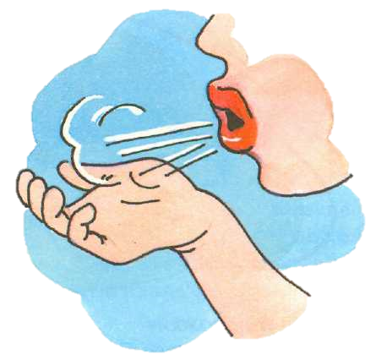
Как проводить артикуляционную гимнастику
Проводить артикуляционную гимнастику нужно ежедневно, чтобы вырабатываемые у детей навыки закреплялись. Лучше выполнять упражнения 2 раза в день по 5 минут. Прежде чем начать занятия, лучше познакомить ребенка с названиями артикуляционных органов.
Артикуляционная гимнастика выполняется только сидя, чтобы все другие мышцы ребенка были расслаблены, кроме прямой спины. Упражнения выполняются от простых к сложным. Упражнение необходимо выполнять без напряжения, в спокойном темпе. Каждое упражнение повторять по 5-7 раз. Если у ребенка не получается сразу упражнение - не беда, проделайте вместе с ним упражнение и скажите, что у Вас тоже не получается, но мы потренируемся и все получится. Чаще хвалите ребёнка и ни в коем случае не выказывайте недовольство. Это придаст ему уверенности в своих силах и снимет беспокойство за результат.
Разнообразить занятия помогут картинки, детские стихотворения. Можно придумать много игр, чтобы у ребенка не угасал интерес к занятиям.

Slide 5
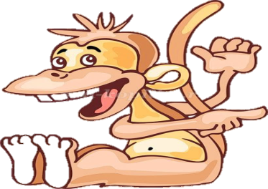
Организация проведения артикуляционной гимнастики
1.Взрослый рассказывает о предстоящем упражнении, используя игровые приемы.
2. Взрослый показывает выполнение упражнения.
3. Упражнение делает ребенок, а взрослый контролирует. Взрослый, проводящий артикуляционную гимнастику, должен следить за качеством выполняемых ребенком движений: точность движения, плавность, темп выполнения, устойчивость, переход от одного движения к другому. Также важно следить, чтобы движения каждого органа артикуляции выполнялись симметрично по отношению к правой и левой стороне лица. В противном случае артикуляционная гимнастика не достигает своей цели.

Slide 6
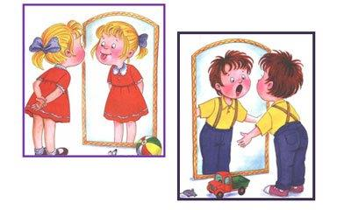
4. Если у ребенка не получается какое-то движение, помогать ему (шпателем, ручкой чайной ложки или просто чистым пальцем).
5. Для того, чтобы ребенок нашел правильное положение языка, например, облизал верхнюю губу, намазать ее вареньем, шоколадом или чем-то еще, что любит ваш ребенок. Подходить к выполнению упражнений творчески.

Slide 7
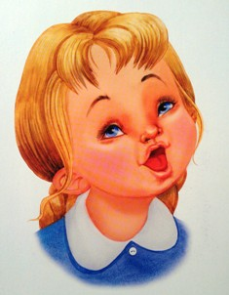
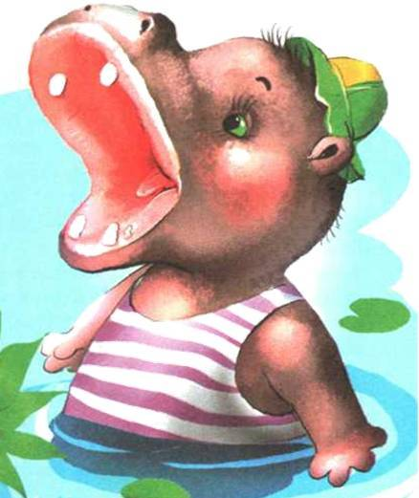
Примерный комплекс упражнений для артикуляционной гимнастики
Упражнения для челюстей 1. Широко раскрыть рот и подержать его открытым 10 – 15 сек. 2. Жевательные движения в медленном темпе с сомкнутыми губами. 3. То же в быстром темпе. 4. Легкое постукивание зубами – губы разомкнуты.

Slide 8
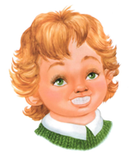
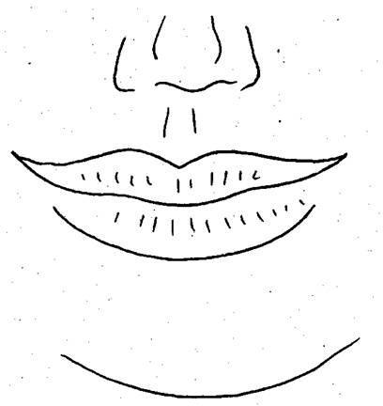
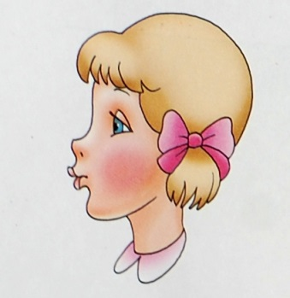
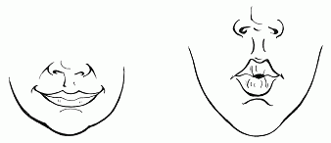
Упражнения для губ 5. "Заборчик" – улыбнуться, зубы сомкнуты
и видны, удерживать губы в таком положении.
6. "Улыбка" – удерживать сильно растянутые
губы в улыбке, зубы не видны.
7. "Трубочка" ("Хоботок") – вытягивание губ
вперед (зубы сомкнуты).
8. Попеременное выполнение "Улыбки" и " Трубочки"

Slide 9
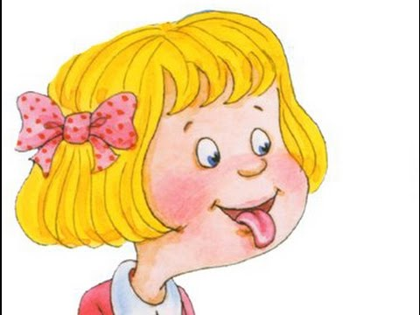
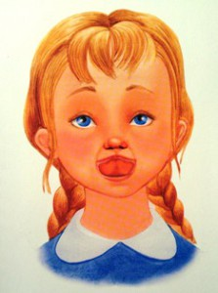
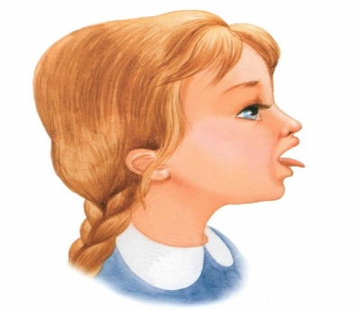
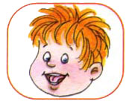
Упражнения для языка Статические 9. "Лопаточка" - широкий язык высунуть, расслабить, положить на нижнюю губу. Следить, чтобы язык не дрожал. Держать 10 – 15 сек.
10. "Чашечка" - рот широко раскрыть. Широкий язык
поднять кверху. Потянуть к верхним зубам, но не
касаться их. Удерживать язык в таком положении 10
– 15 сек.
11. "Иголочка" - рот открыть. Язык высунуть далеко вперед, напрячь его, сделать узким. Удерживать в таком положении
15 сек.
12. "Горка" - рот приоткрыть. Боковые края языка
прижать к верхним коренным зубам. Кончик языка
упереть в нижние передние зубы. Удерживать в таком
положении 15 сек. 13. "Трубочка" - высунуть широкий язык. Боковые края языка загнуть вверх. Подуть в получившуюся трубочку. Выполнять в медленном темпе 10 – 15 раз.

Slide 10
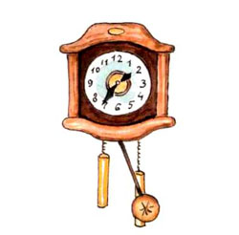
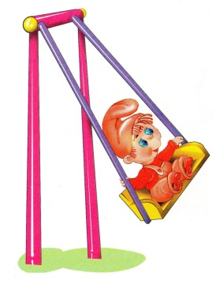
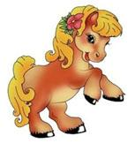
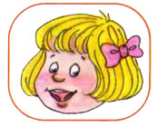
Динамические
14. "Часики" - высунуть узкий язык. Двигать языком
попеременно, то к правому уху, то к левому. Двигать языком из угла рта в медленном темпе под счет.
15. "Качели" - высунуть узкий язык. Тянуться языком попеременно, то к носу – к подбородку, к верхней – нижней губе, к верхним – нижним зубам, к верхним – нижним альвеолам.
16. "Лошадка" - присосать язык к небу, щелкнуть языком.
Щелкать медленно, сильно. Тянуть подъязычную связку.
17. "Грибок" - раскрыть рот. Присосать язык к небу. Не отрывая язык от неба, сильно оттягивать вниз нижнюю челюсть. В отличие от упражнения "Лошадка" язык не должен отрываться от неба.
И множество других.

Slide 11
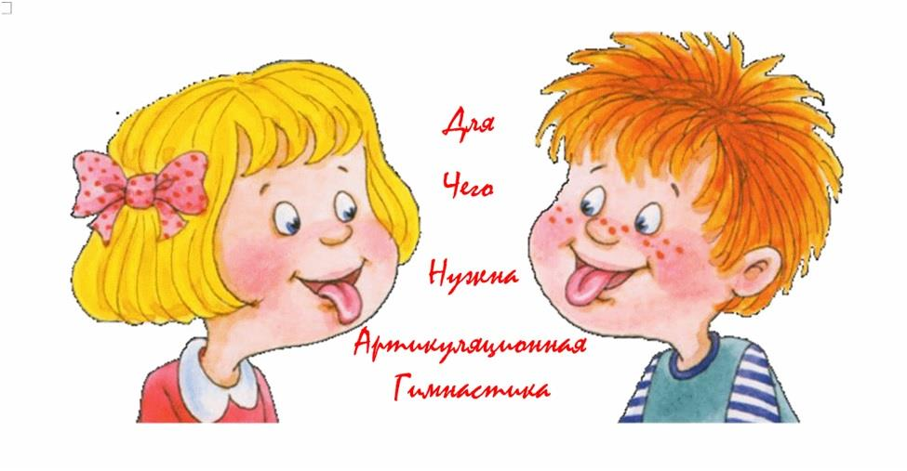
Артикуляционная гимнастика призвана подготовить артикуляционный аппарат ребёнка к правильному произношению звуков родного языка. Логопед должен правильно подобрать артикуляционные упражнения с учётом формы речевого нарушения и конкретно нарушенного звука.

Slide 12
СПАСИБО ЗА ВНИМАНИЕ!

